Slide 1
Dinamik tavsif.

Slide 2
Dinamik model obyektning vaqt bo`yicha o`zgarishini aks ettiradi. Bunday modellarning matematik tavsifi albatta vaqt bo`yicha hosilani o`z ichiga oladi. Ko`pincha dinamik modelni kirish va chiqish o`zgaruvchilarini bog`laydigan uzatma funksiyalar ko`rinishida quriladi ( ayniqsa obyektni boshqarish maqsadlari uchun dinamik modellarni uzatma funksiyalar ko`rinishida ifodalash qulay). Dinamik modelning misoli bo`lib yuqorida ko`rib chiqilgan to`liq aralashtiruvchi lekin o`rnatilmagan rejimda ishlaydigan apparatning modeli hizmat qilishi mumkin..

Slide 3
Bu holda apparatning matematik tavsifi quyidagi balans tenglamalarini o`z ichiga oladi.

Slide 4
hаmdа t=0 dаgi bоshlаng`ich shаrtlаridagi o`zgaruvchanligini harakterlash dinamik tavsif deyiladi.
D→∆D→∆D
t→ ∆t→∆t
Dinamik tavsifni harakterlash differensiallash orqali amalga oshiriladi.
∆D/∆t=D’

Slide 5
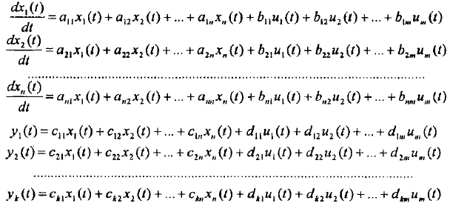
Chiziqli statsionar dinamik tizimlar xolat tenglamasining yoyilgan ko’rinishi

Slide 6

Chiziqli statsionar dinamik tizimlar xolat tenglamasining qisqa ko’rinishi
${\dot{x}}_{1}=a_{11}x_{1}+a_{12}x_{2}+⋯+a_{1n}x_{n}+b_{11}u_{1}+b_{12}u_{2}+⋯+b_{1m}u_{m}$
${\dot{x}}_{2}=a_{21}x_{1}+a_{22}x_{2}+⋯+a_{2n}x_{n}+b_{21}u_{1}+b_{22}u_{2}+⋯+b_{2m}u_{m}$
. . . . . . . . . . . . . . . . . . . . . . . . . . . . . . . . . . .
${\dot{x}}_{n}=a_{n1}x_{1}+a_{n2}x_{2}+⋯+a_{nn}x_{n}+b_{n1}u_{1}+b_{n2}u_{2}+⋯+b_{nm}u_{m}$
$y_{1}=c_{11}x_{1}+c_{12}x_{2}+⋯+c_{1n}x_{n}+d_{11}u_{1}+d_{12}u_{2}+⋯+d_{1m}u_{m}$
$y_{2}=c_{21}x_{1}+c_{22}x_{2}+⋯+c_{2n}x_{n}+d_{21}u_{1}+d_{22}u_{2}+⋯+d_{2m}u_{m}$
. . . . . . . . . . . . . . . . . . . . . . . . . . . . . . . . . . .
$y_{k}=c_{k1}x_{1}+c_{k2}x_{2}+⋯+c_{kn}x_{n}+d_{k1}u_{1}+d_{k2}u_{2}+⋯+d_{km}u_{m}$

Slide 7
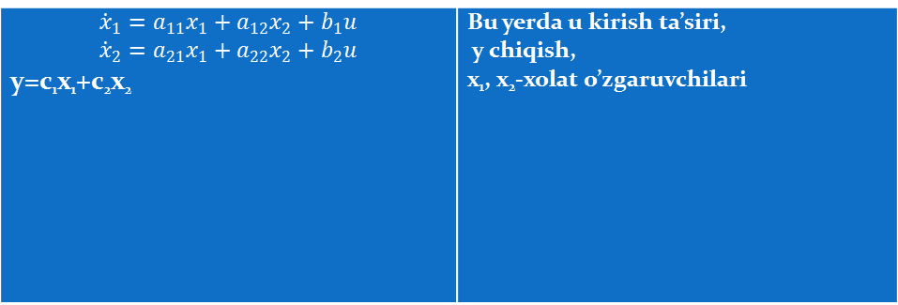
Bu tizimning n=2, m=1, k=1, d₁₁=0 bo’lgandagi ko’rinish
$${\dot{x}}_{1}=a_{11}x_{1}+a_{12}x_{2}+b_{1}u$$ $${\dot{x}}_{2}=a_{21}x_{1}+a_{22}x_{2}+b_{2}u$$ y=c₁x₁+c₂x₂ | Bu yerda u kirish ta’siri, y chiqish, x₁, x₂-xolat o’zgaruvchilari

Slide 8
Uzliksiz dinamik tizimlarni klassik modeli
a_{i}, b_{i} – koeffisentlar vaqtga bo’g’liq bo’lsa ya’ni a_{i}=a_{i}(t,) b_{i=}b_{i}(t) bo’lsa, statsionar tizim,o’zgarmas sonlar bo’lsa statsionar tizim uchun model bo’ladi.

Slide 9
Tamom!

